Slide 1

Книги победы

Slide 2
Великая Отечественная война — одно из ключевых событий в истории России, СССР, которое оставило неизгладимый след в коллективной памяти народа. Это время испытаний, героизма и трагедии, которое продолжает вдохновлять поколения людей. Великая Отечественная война породила множество неповторимых и важных литературных произведений, которые стоит почитать в любом возрасте для того, чтобы глубже понять и оценить этот период.

Slide 3

Виктор Некрасов «В окопах Сталинграда»
Эта книга, первоначально опубликованная в 1946 году, достигла читателей не без труда и была напечатана только благодаря настойчивости Александра Твардовского. История сталинградского сражения заложила основы одного из лучших направлений отечественной литературы того времени — военной прозы. Страницы повести Некрасова содержат простую и человечную, во многом автобиографическую, полную точных деталей и ярких персонажей картину.

Slide 4

Юрий Никулин «Семь долгих лет»
Юрий Владимирович Никулин, всеми любимый русский актер, остается для зрителей символом добродушного комедийного героя и талантливого клоуна цирка. Мало кто знает, что он был старшим сержантом и прошел через Великую Отечественную войну. Юрий Никулин служил в течение 8 лет и участвовал в Финской и Великой Отечественной войнах. Под обложкой этой книги вы найдете его воспоминания о голоде, болезнях и ужасах войны, а также о силе смеха, которую он находил в самых трудных моментах.

Slide 5

Александр Шумилин «Ванька-ротный»
Рассказ о стрелковом офицере во время Великой Отечественной Войны, переданный с поразительной реалистичностью. Книга охватывает трудности, которые пережили миллионы красноармейцев с 1941 по 1944 годы. Издание представляет переработанную версию рукописи, которая долгое время не могла быть опубликована из-за своей правдивости и критики командования. Тем не менее, именно эта искренность делает воспоминания правдивым повествованием о войне от героя, прямо из самой битвы.

Slide 6

Ольга Громова «Вальхен»
Список лучших книг о Великой Отечественной войне был неполным без этого произведения. Представьте: лето в Крыму, предстоящие каникулы и мечта поступить в медицинский — все это были планы тринадцатилетней Вали. Но 22 июня 1941 года война изменила все. Оккупация, тяжелый труд и лишения заменили безмятежность детства. Вместе с другими девочками ее отправили в Германию, где она стала «остарбайтером». Роман Ольги Громовой рассказывает историю Вали и ее подруги Наташи, а также отражает эпоху и вызывает множество вопросов, приглашая читателей к диалогу с историей.

Slide 7

Алексей Исаев и др. «Битва за Крым 1941–1944 гг.»
Это полное и авторитетное исследование обороны и освобождения Крыма в 1941-1944 годах. Авторы основываются на ранее неопубликованных документах из советских и немецких архивов. Историки детально анализируют операции Вермахта и Красной Армии, включая действия различных воинских подразделений и боевые операции ВВС и Черноморского флота. Книга также рассматривает период немецкой оккупации полуострова и быстрое освобождение Крыма весной 1944 года.

Slide 8

Анна Белорусова «Летчики особого назначения»
Из архивных материалов и воспоминаний в книге детально описываются операции авиагруппы 1941-1942 годов, включая оборону Москвы, снабжение блокадного Ленинграда и высадку воздушных десантов под Вязьмой. Также рассказывается о переброске вооружения окруженным войскам и последних днях обороны Севастополя. Книга также затрагивает секретную союзническую операцию и открытие мемориала в Великобритании. Автор, Анна Белорусова, является внучкой летчика, который выполнял боевые задания в составе Московской авиагруппы особого назначения.

Slide 9

Алексей Исаев «Чудо под Москвой»
В несколько недель, с октября до 5 декабря 1941 года, произошло чудо под Москвой. После катастрофы под Вязьмой и Брянском, Красная Армия смогла восстановить фронт, остановить наступление немцев на столицу и перейти в контрнаступление. В новой книге А. В. Исаева рассматривается это «чудо» с рациональной точки зрения, основываясь на советских и немецких документах. Автор восстанавливает последовательность событий, которая позволила Советскому государству выстоять на краю пропасти. Книга также освещает роль великих генералов, проблемы ведения оборонительной операции и другие аспекты, связанные с событиями под Москвой.

Slide 10

Алексей Исаев «Мозаика Великой Отечественной. От 22 июня до Курской дуги»
В новой книге военного историка представлена мозаика Великой Отечественной войны, включающая различные фрагменты боевых действий. Автор рассказывает о диверсантах полка «Бранденбург», танковой войне в Заполярье, прорыве «Линии Сталина», битве за Москву, сражениях под Ржевом, Севастополем и на Курской дуге. Книга включает статьи, написанные автором для различных изданий, а также новые документы и факты, полученные благодаря доступу к архивам. Это сборник, который предназначен для широкой аудитории исторических интересов.

Slide 11

Александр Тамоников «Огненный тыл»
Июль 1941 года. В результате успешной операции, немецкие войска окружили две советские армии под Смоленском. Враг захватил последнюю переправу через Днепр, и положение наших частей становится все отчаяннее. Лейтенант Глеб Шубин с своей группой полковой разведки получает задание найти незаметный путь для прорыва наших штурмовых отрядов к оккупированной переправе. Это нелегкая задача, но опытные разведчики уже научились преодолевать опасности. В глубокой ночи они пересекают линию фронта и начинают свою смертельную игру. В числе вымышленных произведений о Великой Отечественной войне 1941-1945 годов это занимает особое место.

Slide 12

Алексей Исаев «Операция «Багратион». «Сталинский блицкриг» в Белоруссии»
Новая книга ведущего военного историка, посвященная величайшему триумфу Красной Армии. Лучшее современное исследование грандиозного наступления советских войск, в ходе которого всего за две недели была разгромлена самая многочисленная на Восточном фронте группа армий «Центр». Новый взгляд на поворотный момент Великой Отечественной войны. Основываясь на оперативных документах не только советских, но и немецких архивов, это расследование восстанавливает ход гениальной операции «Багратион», во многом предопределившей Великую Победу.

Slide 13
Книги о Великой Отечественной войне
(из фонда библиотеки КГБПОУ «Алтайский политехнический техникум»)
Славлю жизнь за Родину отдавших,
Смерть принявших в роковом бою.
Нет у Бога без вести пропавших,
Все они стоят в одном строю!
Николай Рачков

Slide 14
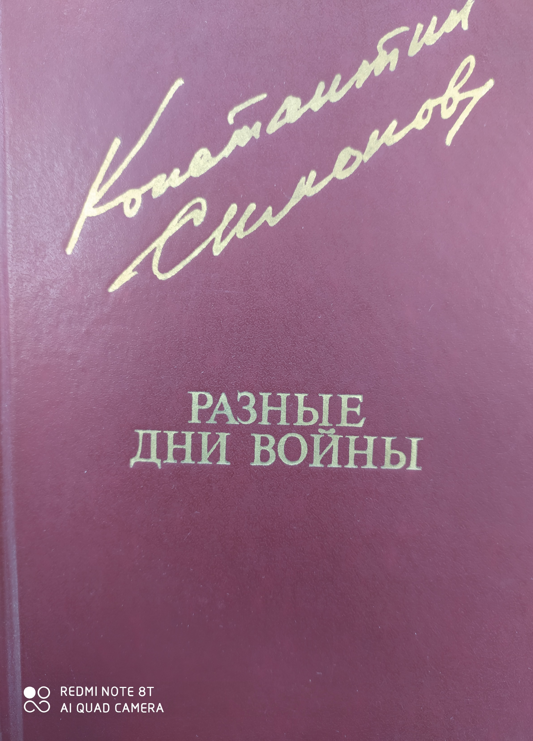
Симонов К. Разные дни войны: Дневник писателя: В 2 т. Т. 1. – М.: Известия, 1981
Настоящий том составили военные дневники К. М. Симонова, в то время корреспондента «Красной звезды», охватывающие события 1941 года. С момента журнальной публикации К.М. Симонов получал множество писем от людей, с которыми встречался на дорогах войны и которые присутствуют на страницах его дневников.

Slide 15
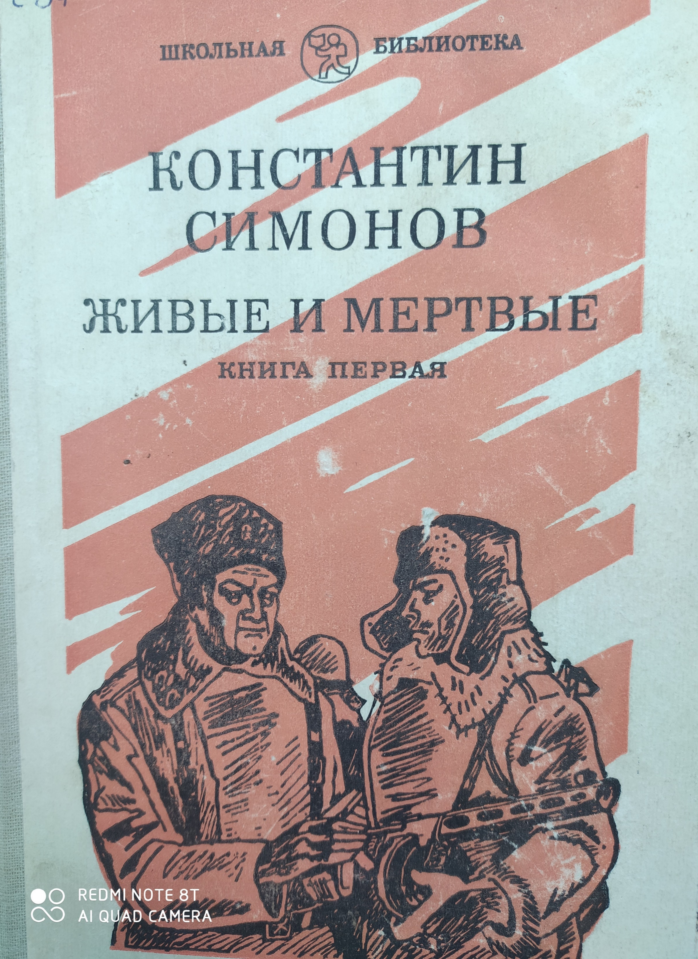
Симонов К. Живые и мертвые: Роман в 3 кн.
Кн 1. – М.: Просвещение, 1982
Июнь – декабрь 1941 года – трагическая и героическая эпоха, изображенная в первой книге романа «Живые и мертвые». От тяжелейших неудач, отступлений и окружений до первой большой победы под Москвой – путь нашей армии, а вместе с ней и героев романа.

Slide 16

Шолохов М.А. Судьба человека: Рассказы/Худож. С.А. Трофимов. – М.: Сов. Россия, 1981
Рассказ Михаила Шолохова «Судьба человека» трогает суровой жизненной правдой и гуманизмом. Просто и сильно рассказана писателем история шофера Соколова, потерявшего во время войны семью, пережившего все ужасы немецкого плена, трудности военной жизни и сумевшего сохранить большую нежность, любовь к людям.
Рассказ «Нахаленок» принадлежит к ранним рассказам М. Шолохова, в нем описаны события времен гражданской войны.

Slide 17
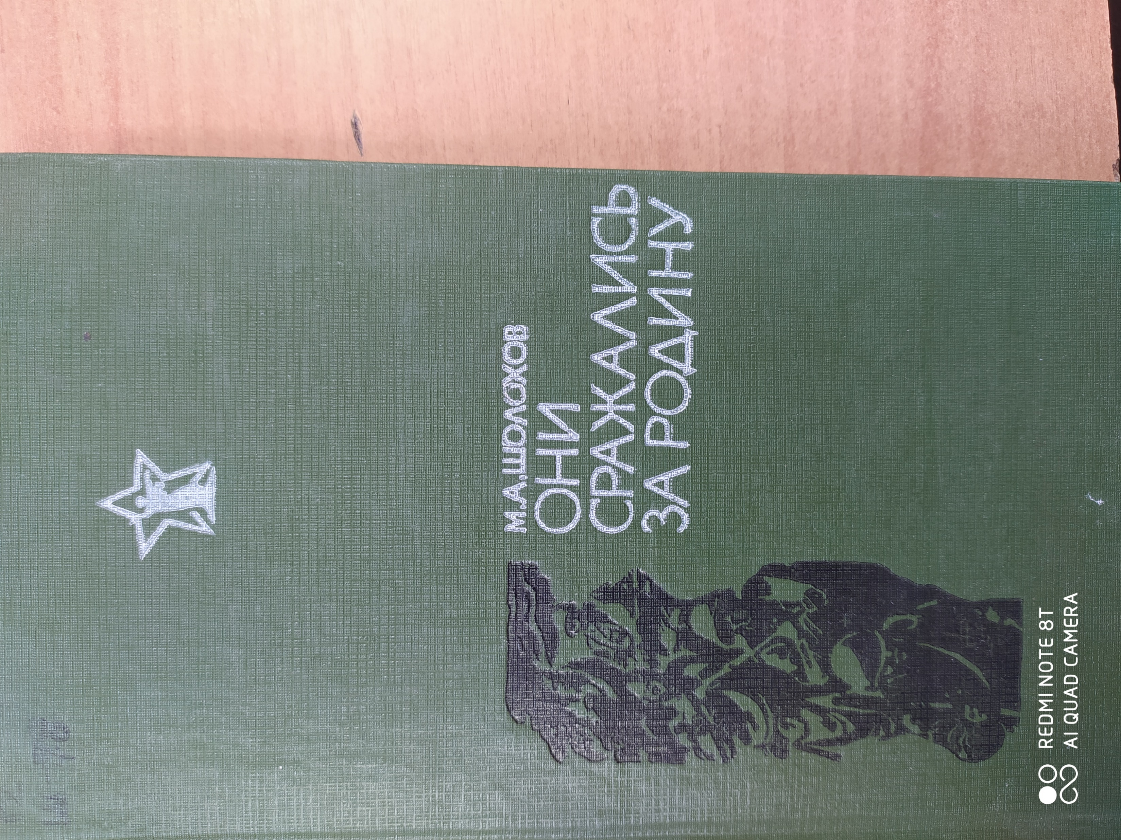
Шолохов М.А. Они сражались за Родину: Главы из романа. – Волгоград: Ниж. – Волж. кн. изд-во, 1979
Книга М.А. Шолохова посвящается героическому подвигу советского народа в Великой Отечественной войне.

Slide 18
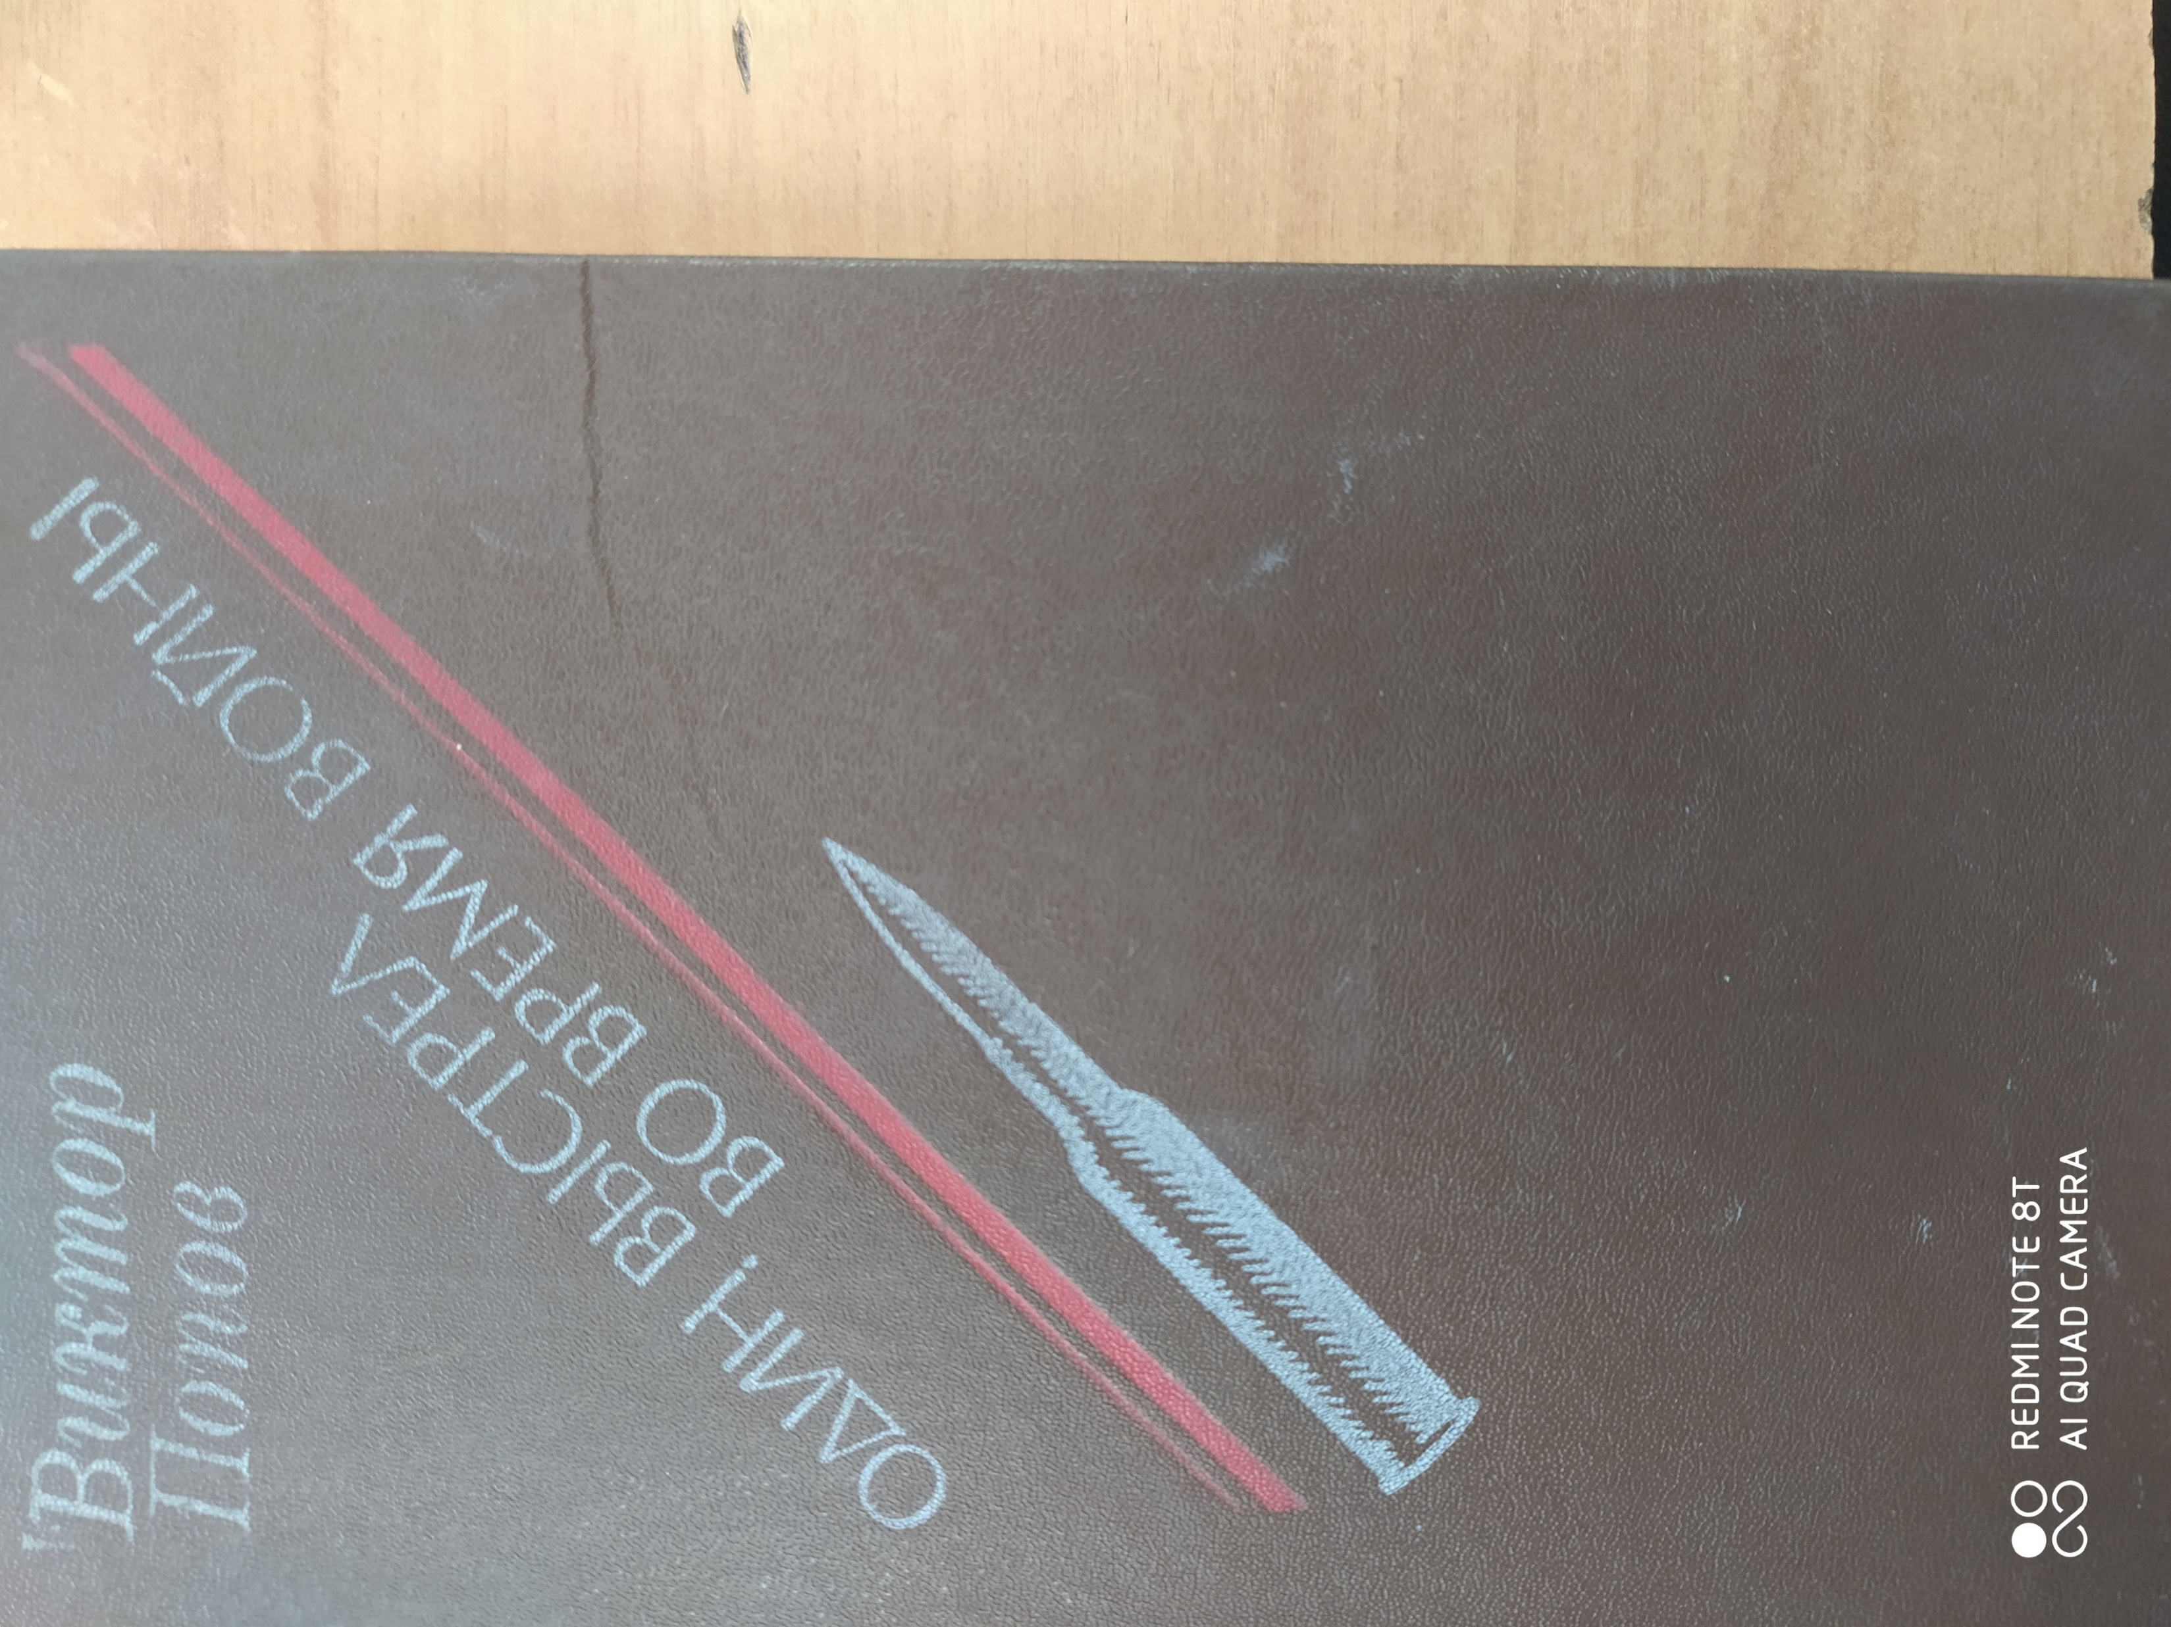
Попов В.М. Один выстрел во время войны: Роман
/ Худож. В. Алексеев. – М.: Современник, 1986
1942 год… Фашистская авиация днем и ночью бомбит крупную железнодорожную станцию «Раздельную», важный стратегический узел. За жизнь этой станции и борются герои романа Виктора Попова «Один выстрел во время войны». В тяжелейших условиях восстанавливают они пути, строят мост, чтобы дать возможность нашим воинским эшелонам идти на запад…

Slide 19
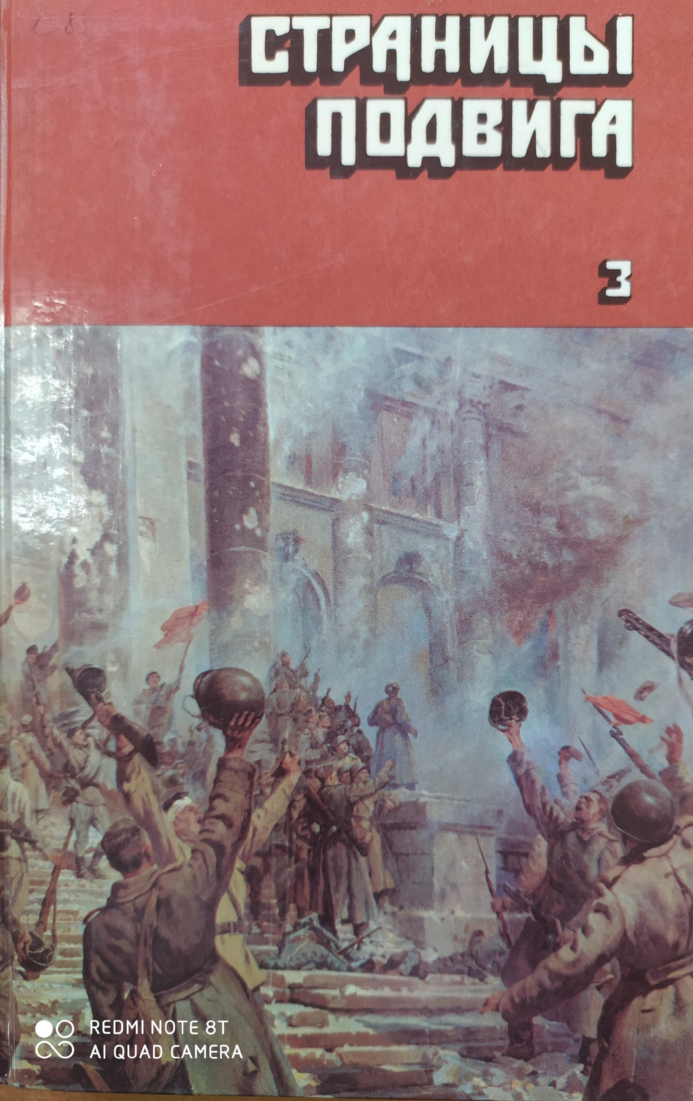
Страницы подвига. Советская военно-патриотическая проза: в 4 т. Т. 3/ Под общей ред.
А. Дементьева; Сост. Л. Асанова; Ил. И. Пчелко. – М.: Правда, 1987
Третий том военно-патриотической прозы посвящен бессмертному подвигу советского народа в Великой Отечественной войне. В сборник вошли рассказы о войне А. Платонова, повести В. Быкова «Дожить до рассвета», Л. Леонова «Взятие Великошумска», Э. Казакевича «Звезда» и
Ю. Бондарева «Последние залпы».

Slide 20
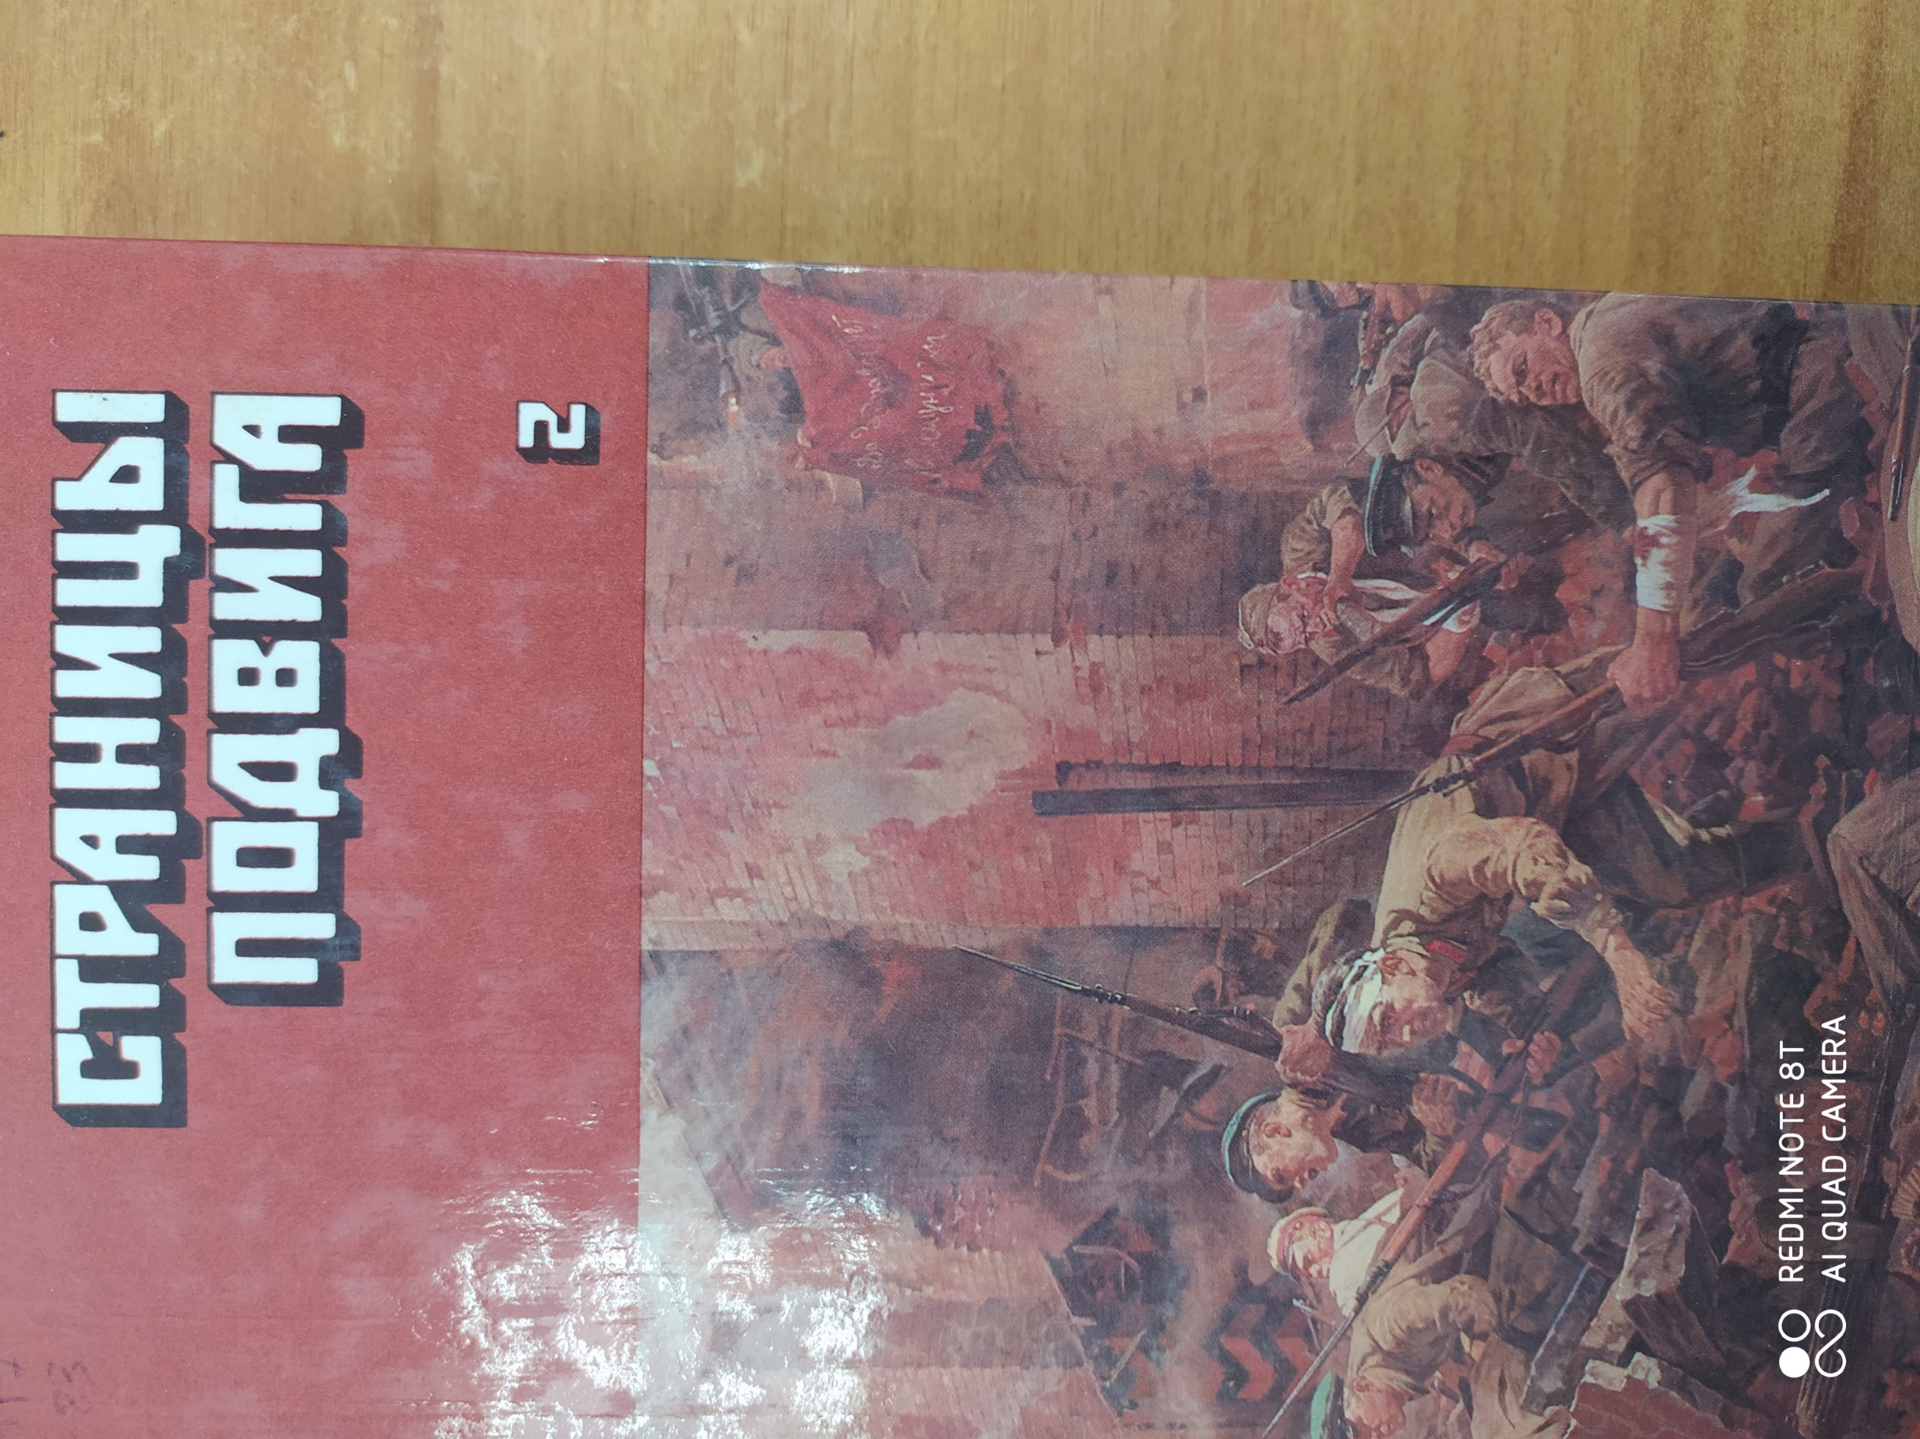
Страницы подвига. Советская военно-патриотическая проза: в 4 т. Т. 2/ Под общей ред.
А. Дементьева; Сост. Л. Асанова; Ил. А. Николаева. – М.: Правда, 1987
Во втором томе военно-патриотической прозы «Страницы подвига» воссоздана героическая борьба советского народа с немецко-фашистскими захватчиками в годы Великой Отечественной войны. В сборник включены главы из романа М. Шолохова «Они сражались за Родину», «Рассказы Ивана Сударева» А. Толстого и роман К. Симонова «Дни и ночи».

Slide 21
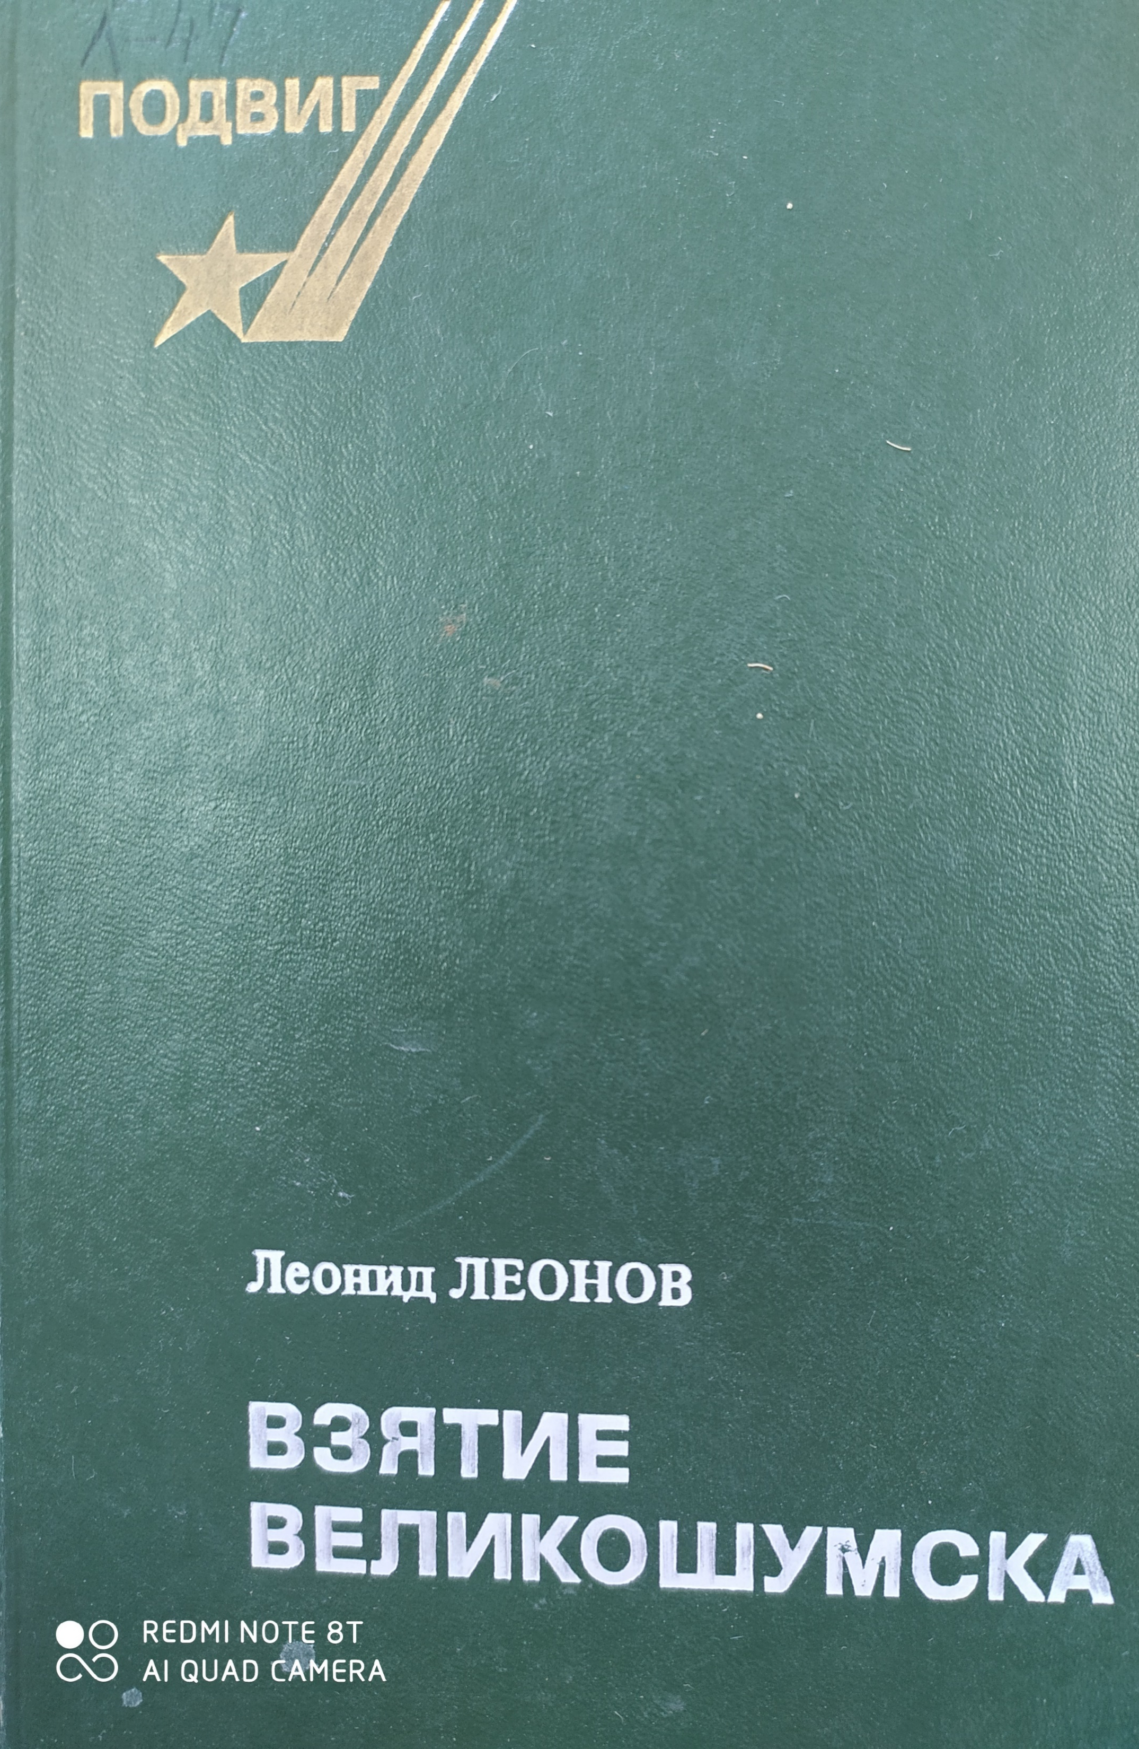
Леонов Л.М. Взятие Великошумска: Повесть. – М.: Сов. Россия, 1977
Повесть Л. Леонова «Взятие Великошумска», написанная в 1944 году, посвящена подвигам советских людей во время Великой Отечественной войны.

Slide 22
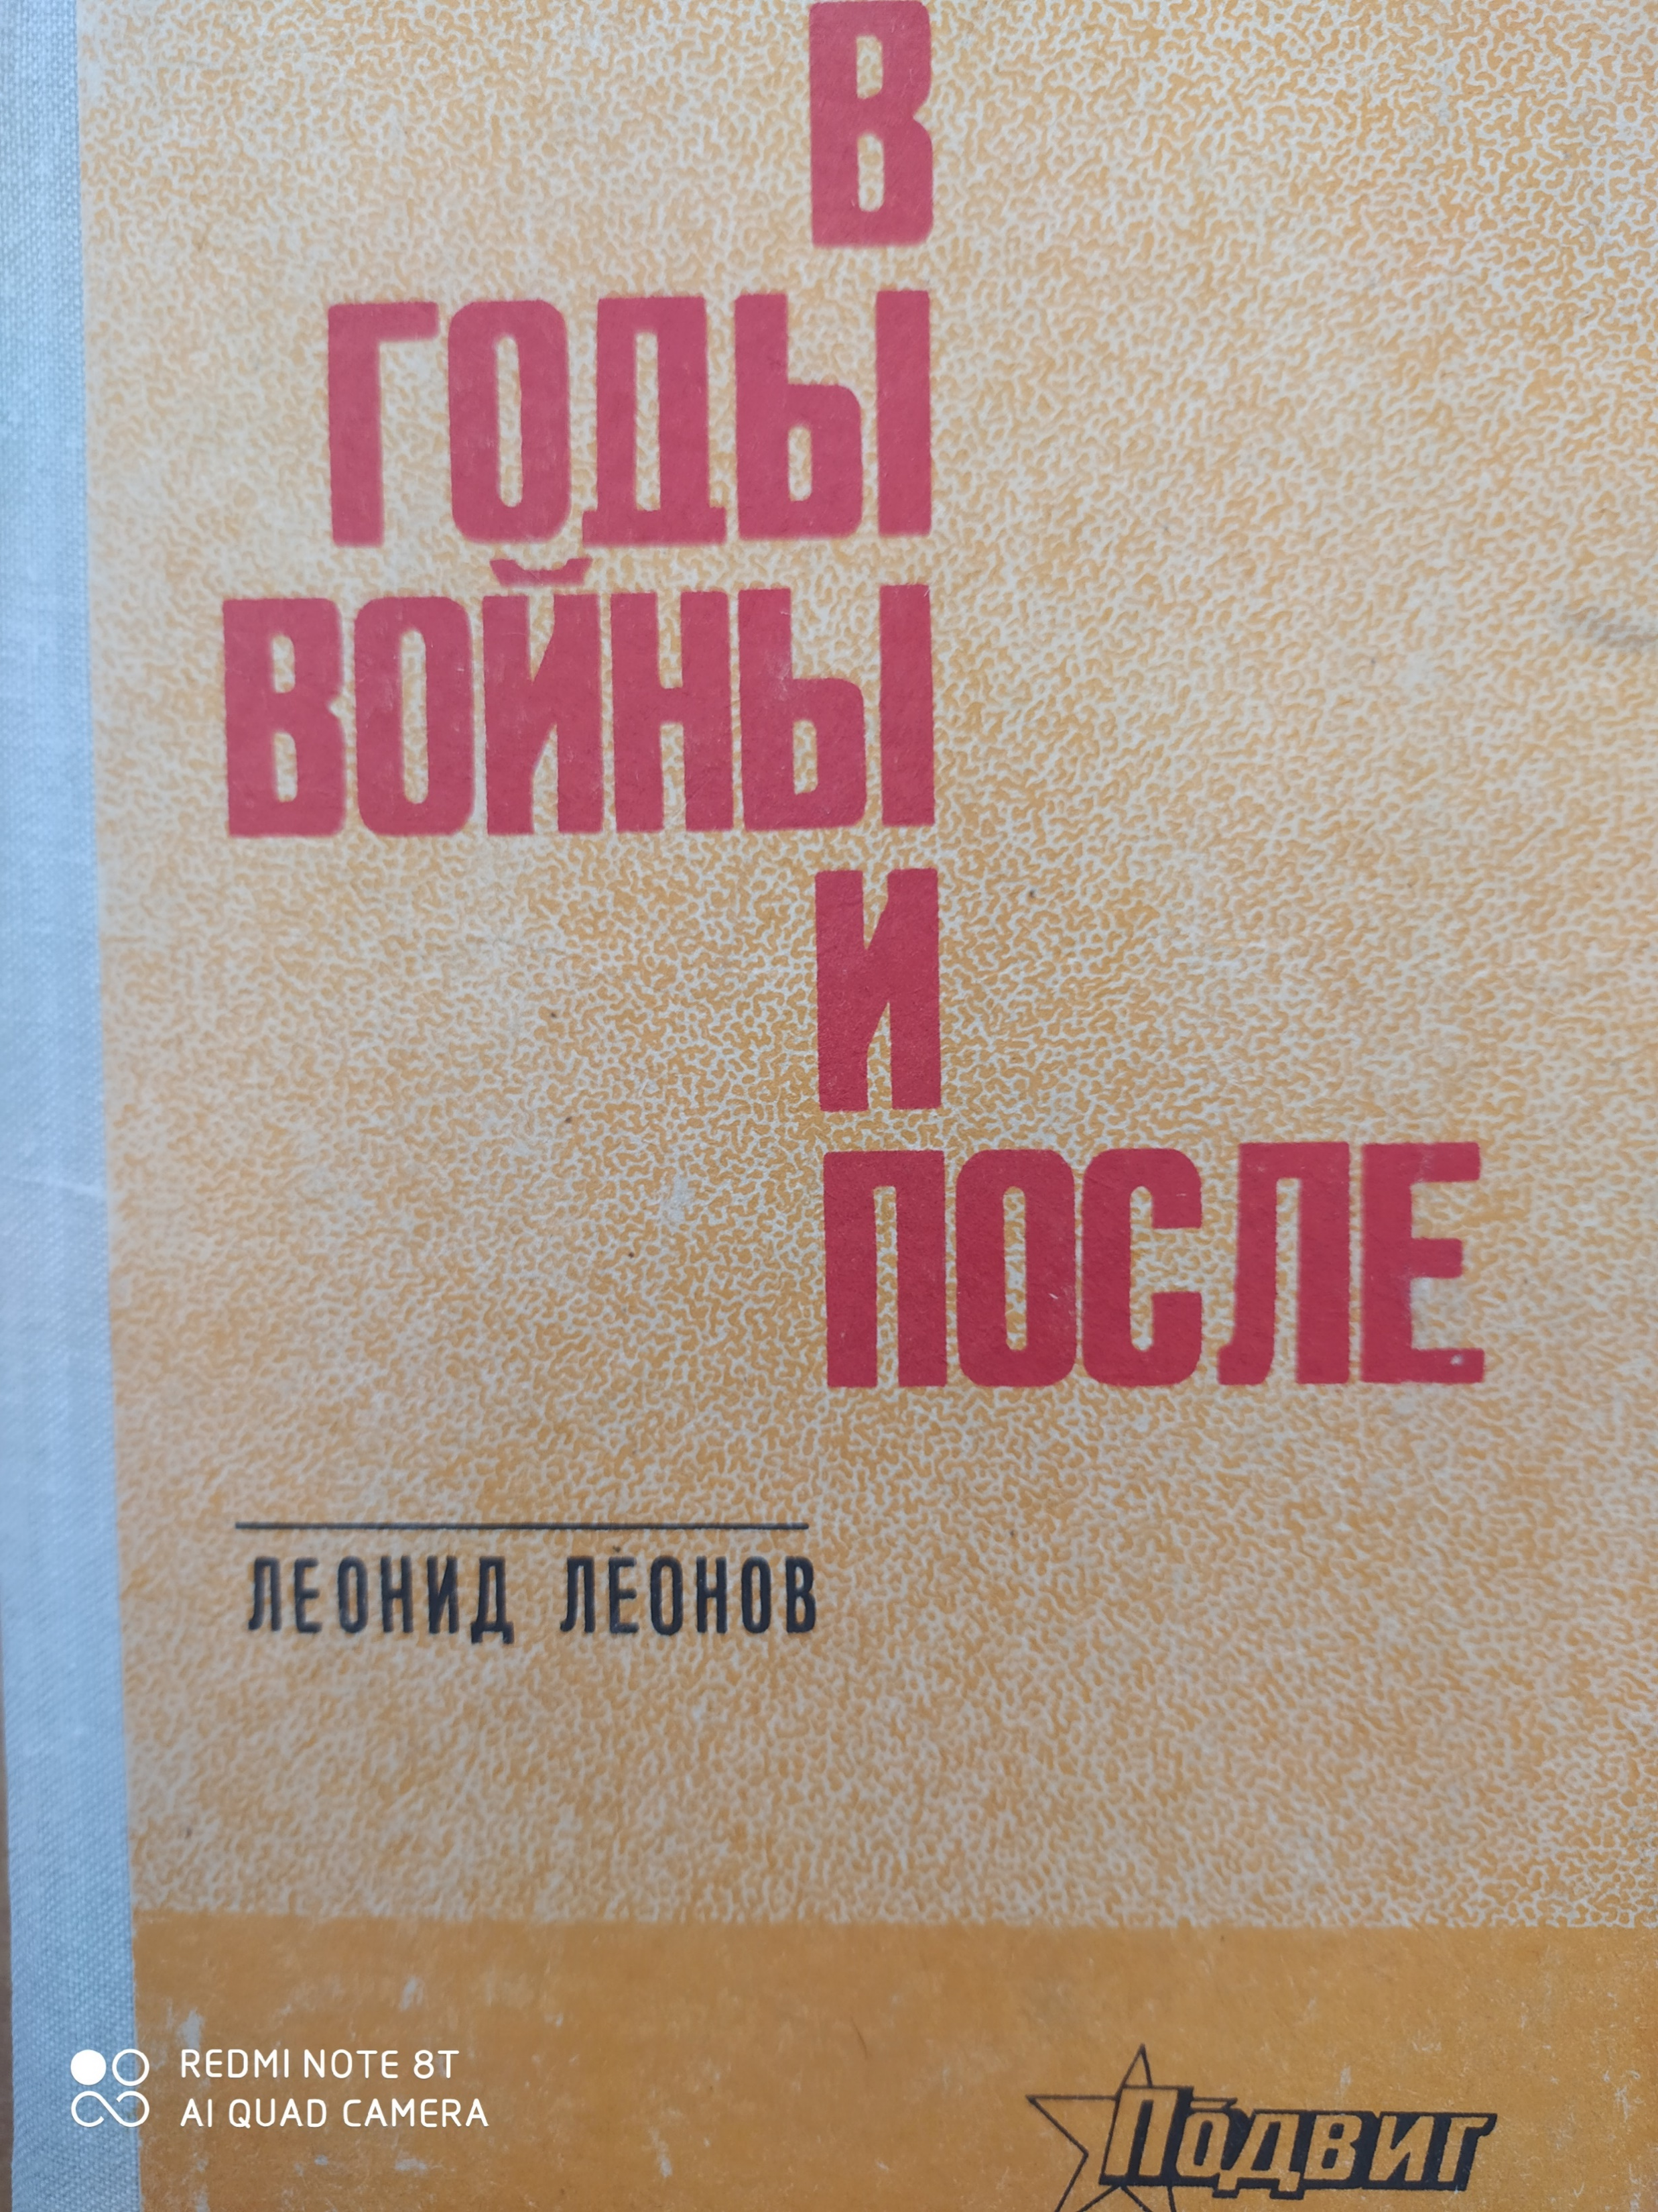
Леонов Л.М. В годы войны и после. – Ставрополь: Ставропольское кн. изд – во, 1974
Сборник произведений крупнейшего писателя включает в себя различные по жанру произведения военных и послевоенных лет.

Slide 23
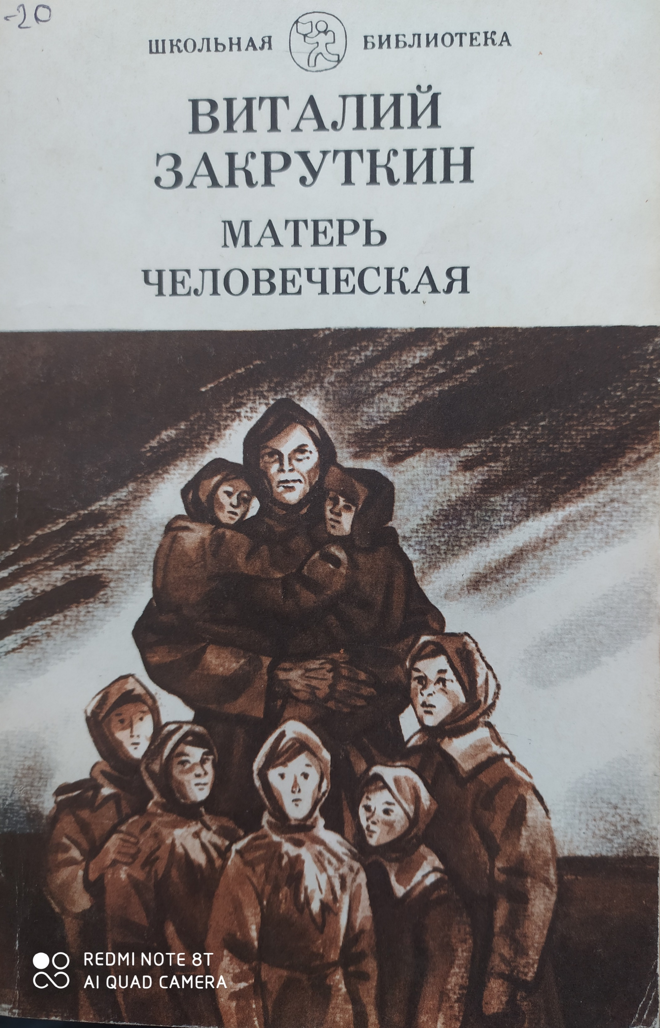
Закруткин В. Матерь человеческая: Повесть. - Сыктывкар: Коми кн. изд-во, 1985
События повести разворачиваются в сентябре 1942 года. Она посвящена борьбе Марии, чью семью — мужа и сына — повесили немцы при захвате, оккупации и сожжении хутора, за выживание на оккупированной территории.

Slide 24
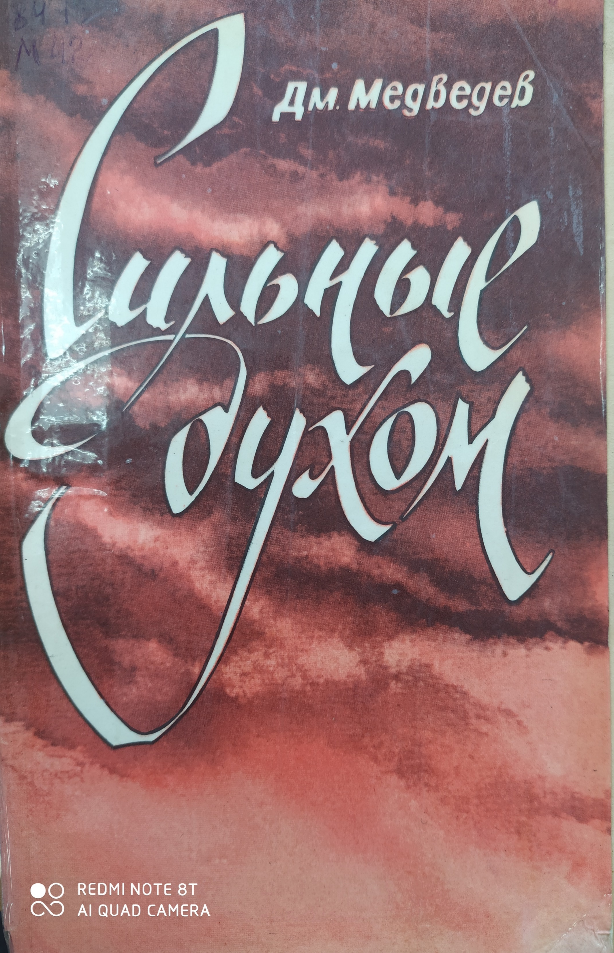
Медведев Д.Н. Сильные духом: Роман. – Барнаул: Алт. кн. изд-во, 1985
Роман о боевых подвигах в годы Великой Отечественной войны разведчика Н. Кузнецова, посмертно удостоенного звания Героя Советского Союза.

Slide 25

Полевой Б.Н. Повесть о настоящем человеке. – Новосибирск.: Западно-Сибирское кн. изд.-во, 1982.
Широко известная повесть о Герое Советского Союза Алексее Маресьеве.

Slide 26
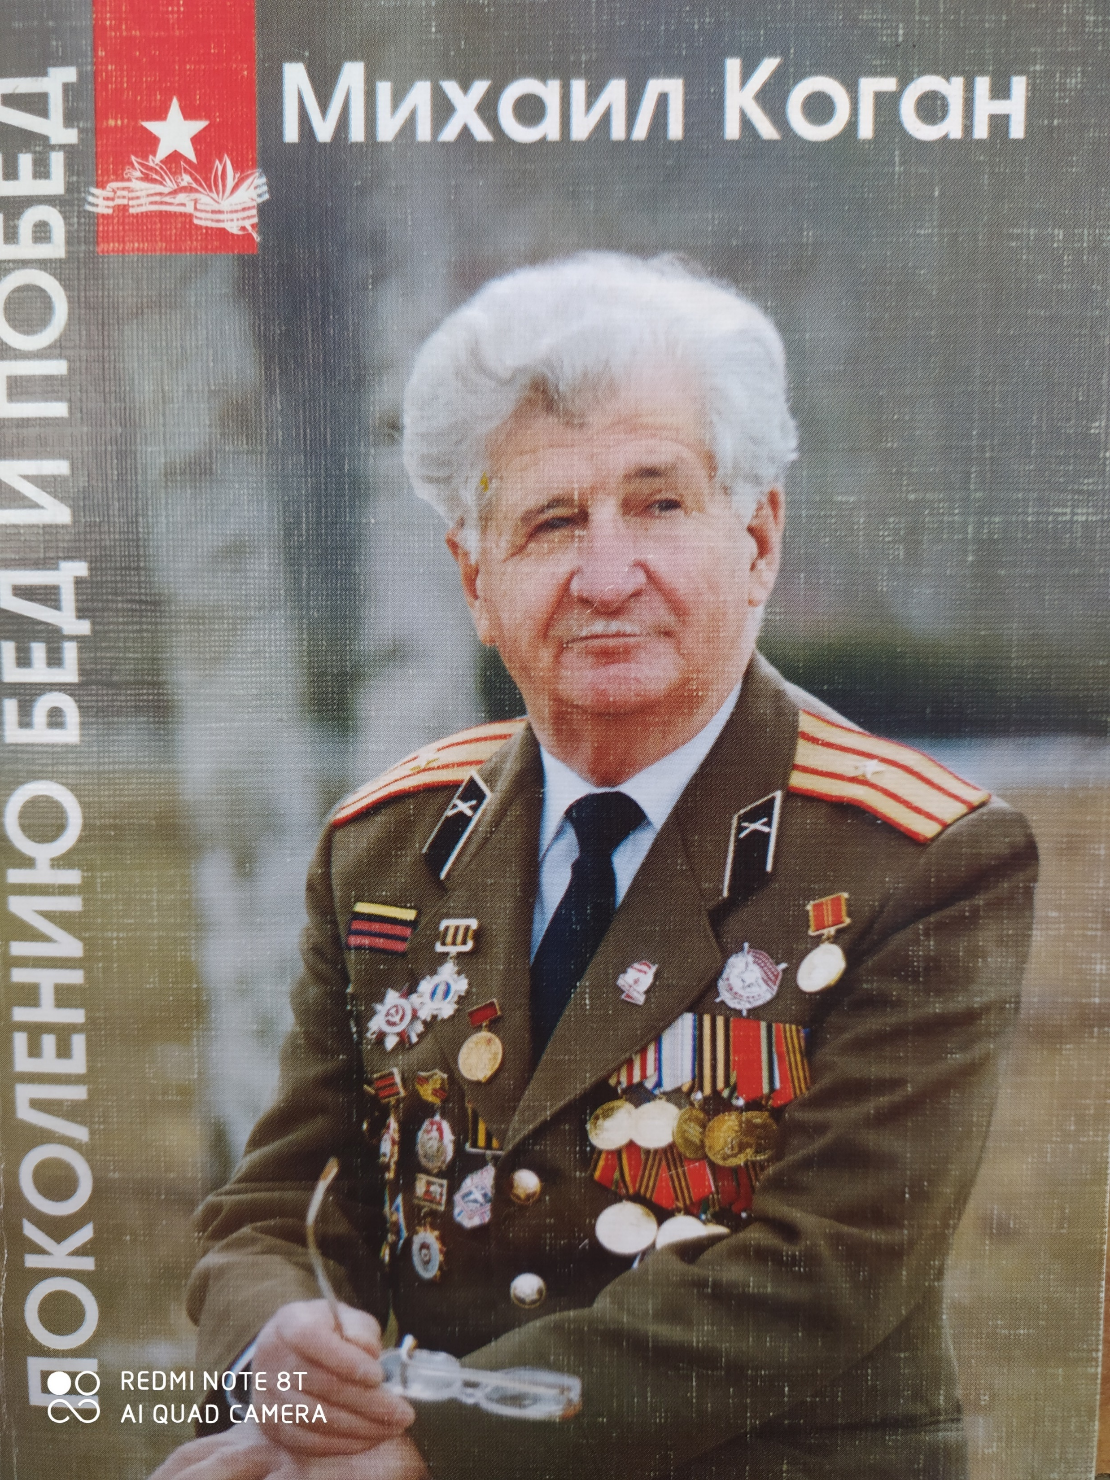
Коган М. Л. Поколению бед и побед. – Барнаул: ГИПП «Алтай», 2003
Сборник стихов посвящённых Великой Отечественной войне.

Slide 27

Александров А.С. Прощай, труба зовёт (повесть в письмах о любви и о войне). – Барнаул: АРТ, 2006
В книге собраны письма отца автора разных военных лет.

Slide 28
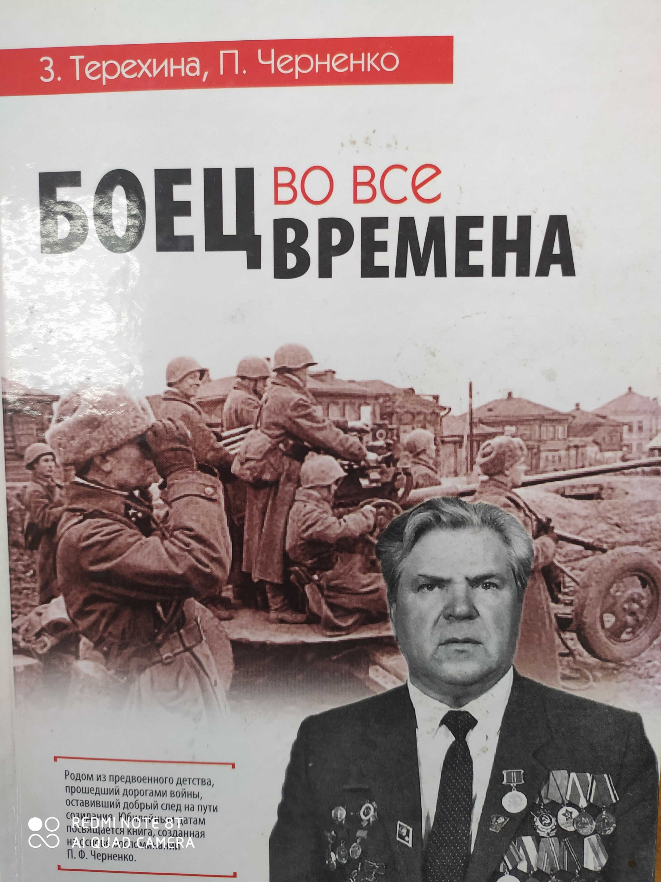
Терехина З.,Черненко П. Боец во все времена. - Барнаул: ИПП «Алтай», 2010
Родом из предвоенного детства, прошедший дорогами войны, оставивший добрый след на пути созидания. Юбилейным датам посвящается книга, созданная на основе воспоминаний П.Ф. Черненко.

Slide 29

«О доблести, О подвигах, О славе…»: стихи: сборник
/ Сост. В.Н. Есликовская. - Барнаул.: Аз Бука, 2005.
В сборник вошли стихи учащихся и педагогов школ Железнодорожного района города Барнаул (42, 60, 80,), посвященные Великой Отечественной войне и локальным войнам ХХ века, а также стихи о городе Барнауле. Издание приурочено к 60-летию Победы над фашистской Германией.

Slide 30
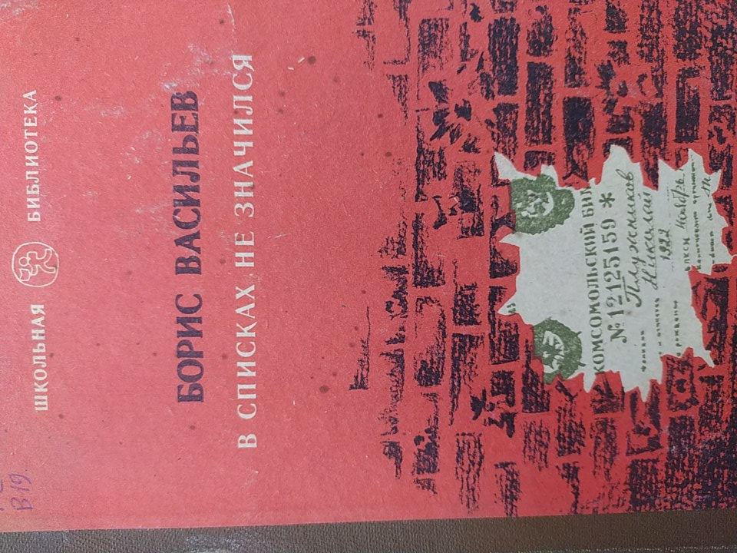
Васильев Б.Л. В списках не значился: Роман. –Барнаул: Алт. кн. изд-во, 1985
Васильев Б. воспел в романе «В списках не значился» легендарный подвиг защитников Брестской крепости, которую так и не удалось взять: «Она просто истекла кровью…». Этот роман – патетическая симфония, резко выделяющаяся в будничной, бытовой военной прозе Васильева. Чаще всего писатель обращается к «другой» войне, к не легендарным событиям, рисуя незаметный труд тех, кто не был на передовой и мало что понимал в военной «стратегии», но без труда которых не обойтись на войне.

Slide 31
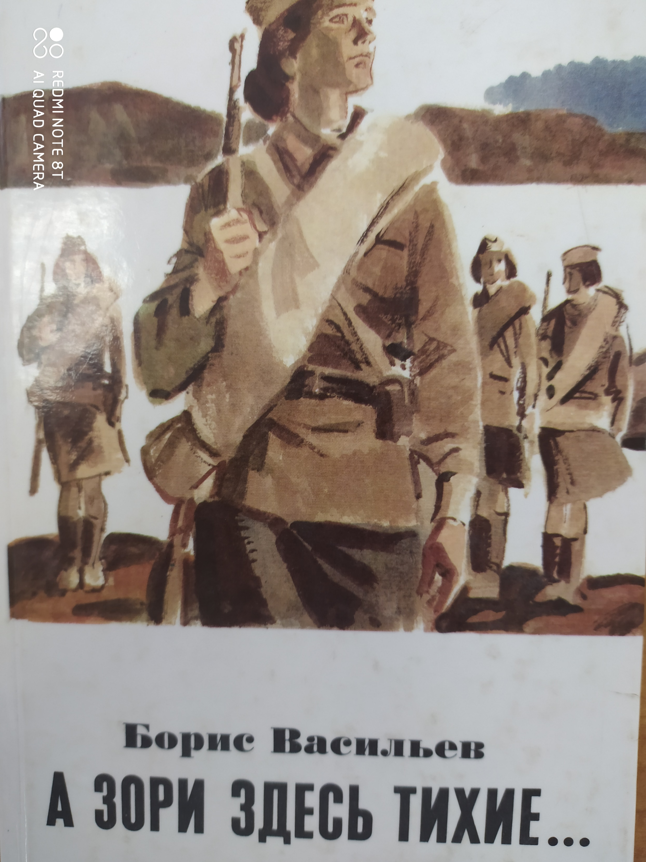
Васильев Б.Л. А зори здесь тихие…: Повесть
/Худ. П. Пинкисевич. – М.: Дет. Лит., 1987
Повесть о героизме советских девушек во время Великой Отечественной войны.

Slide 32

Где-то гремит война: Повести, рассказы
/Сост. В. Володченко; предисл. В. Бахревского. – М.: Мол. Гвардия, 1984
Герои вошедших в сборник произведений Ч. Айтматова А. Алексина, В. Астафьева, В Крупина и других писателей – дети – живут по суровым взрослым законам военного времени, они помогают старшим, заменяют ушедших на фронт в работе и приближают победу, для того чтобы вернулись домой родные, чтобы еще окунуться в детство…

Slide 33
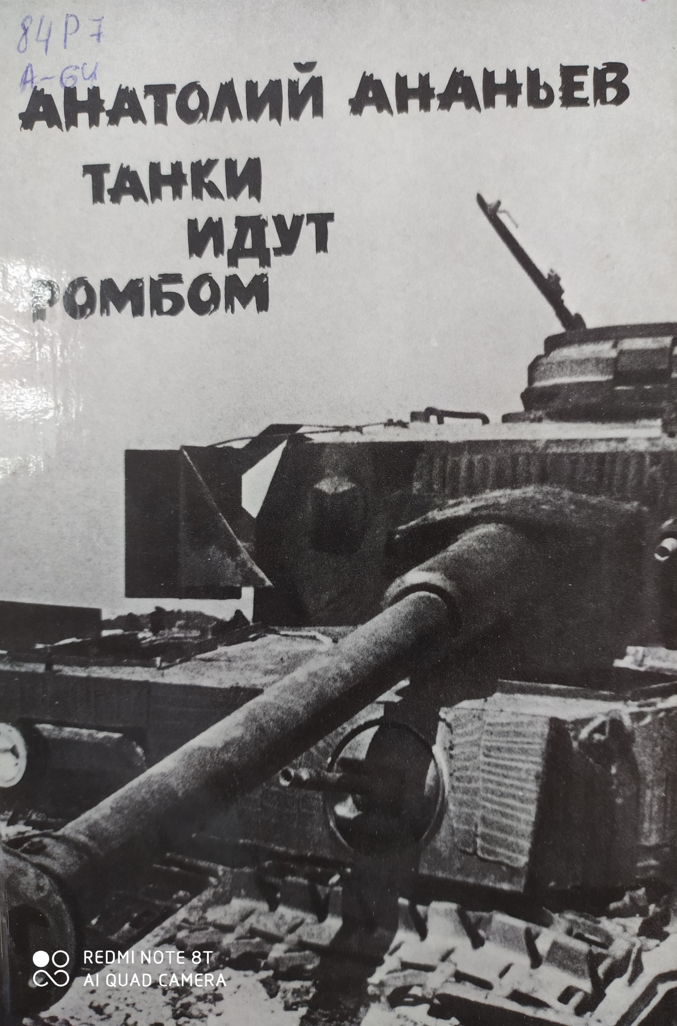
Ананьев А.А. Танки идут ромбом: Роман. – М.: Сов. писатель, 1988
Роман Анатолия Ананьева «Танки идут ромбом» является одним из лучших романов о Великой Отечественной войне.
Известный советский писатель дает широкую перспективу событий, выступая в этом романе не только как баталист, но и как мыслитель, и два этих качества находятся в тесном единстве.

Slide 34
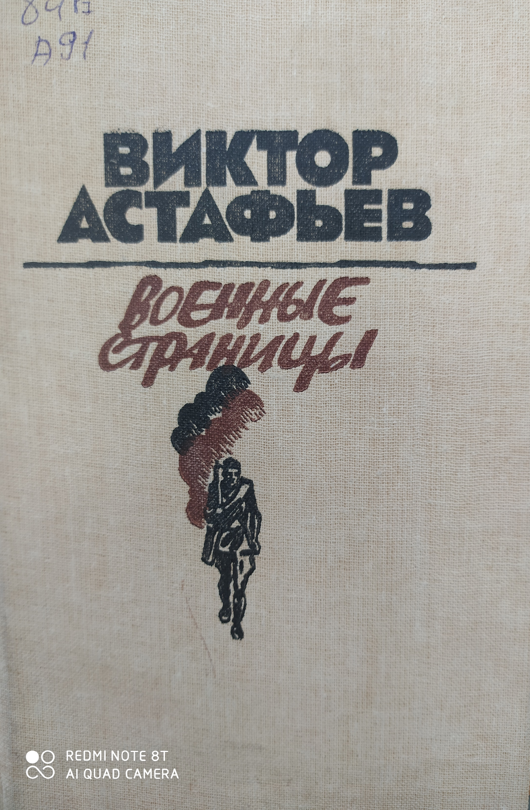
Астафьев В.П. Военные страницы: Повести и рассказы. – М.: Мол. Гвардия, 1986
Известный писатель, лауреат Государственных премий Виктор Астафьев принадлежит к тому поколению, которое совсем еще молодыми людьми с оружием в руках отстаивало свободу и независимость своей Родины в годы Великой отечественной войны. В книгу вошли произведения на военную тему: повести «Где-то гремит война», «Пастух и пастушка», «Звездопад» и рассказ «Жизнь прожить».

Slide 35
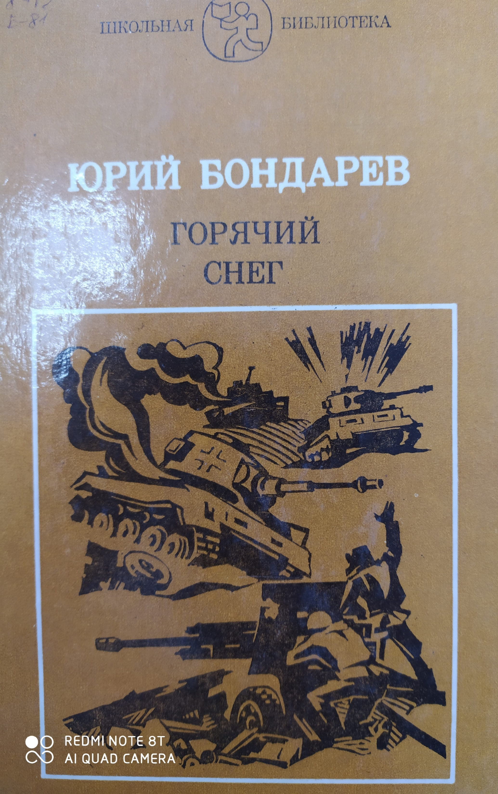
Бондарев Ю.В. Горячий снег: Роман. – М.: Воениздат, 1984
Роман посвящен одной из героических страниц Великой Отечественной войны – Сталинградской битве.

Slide 36
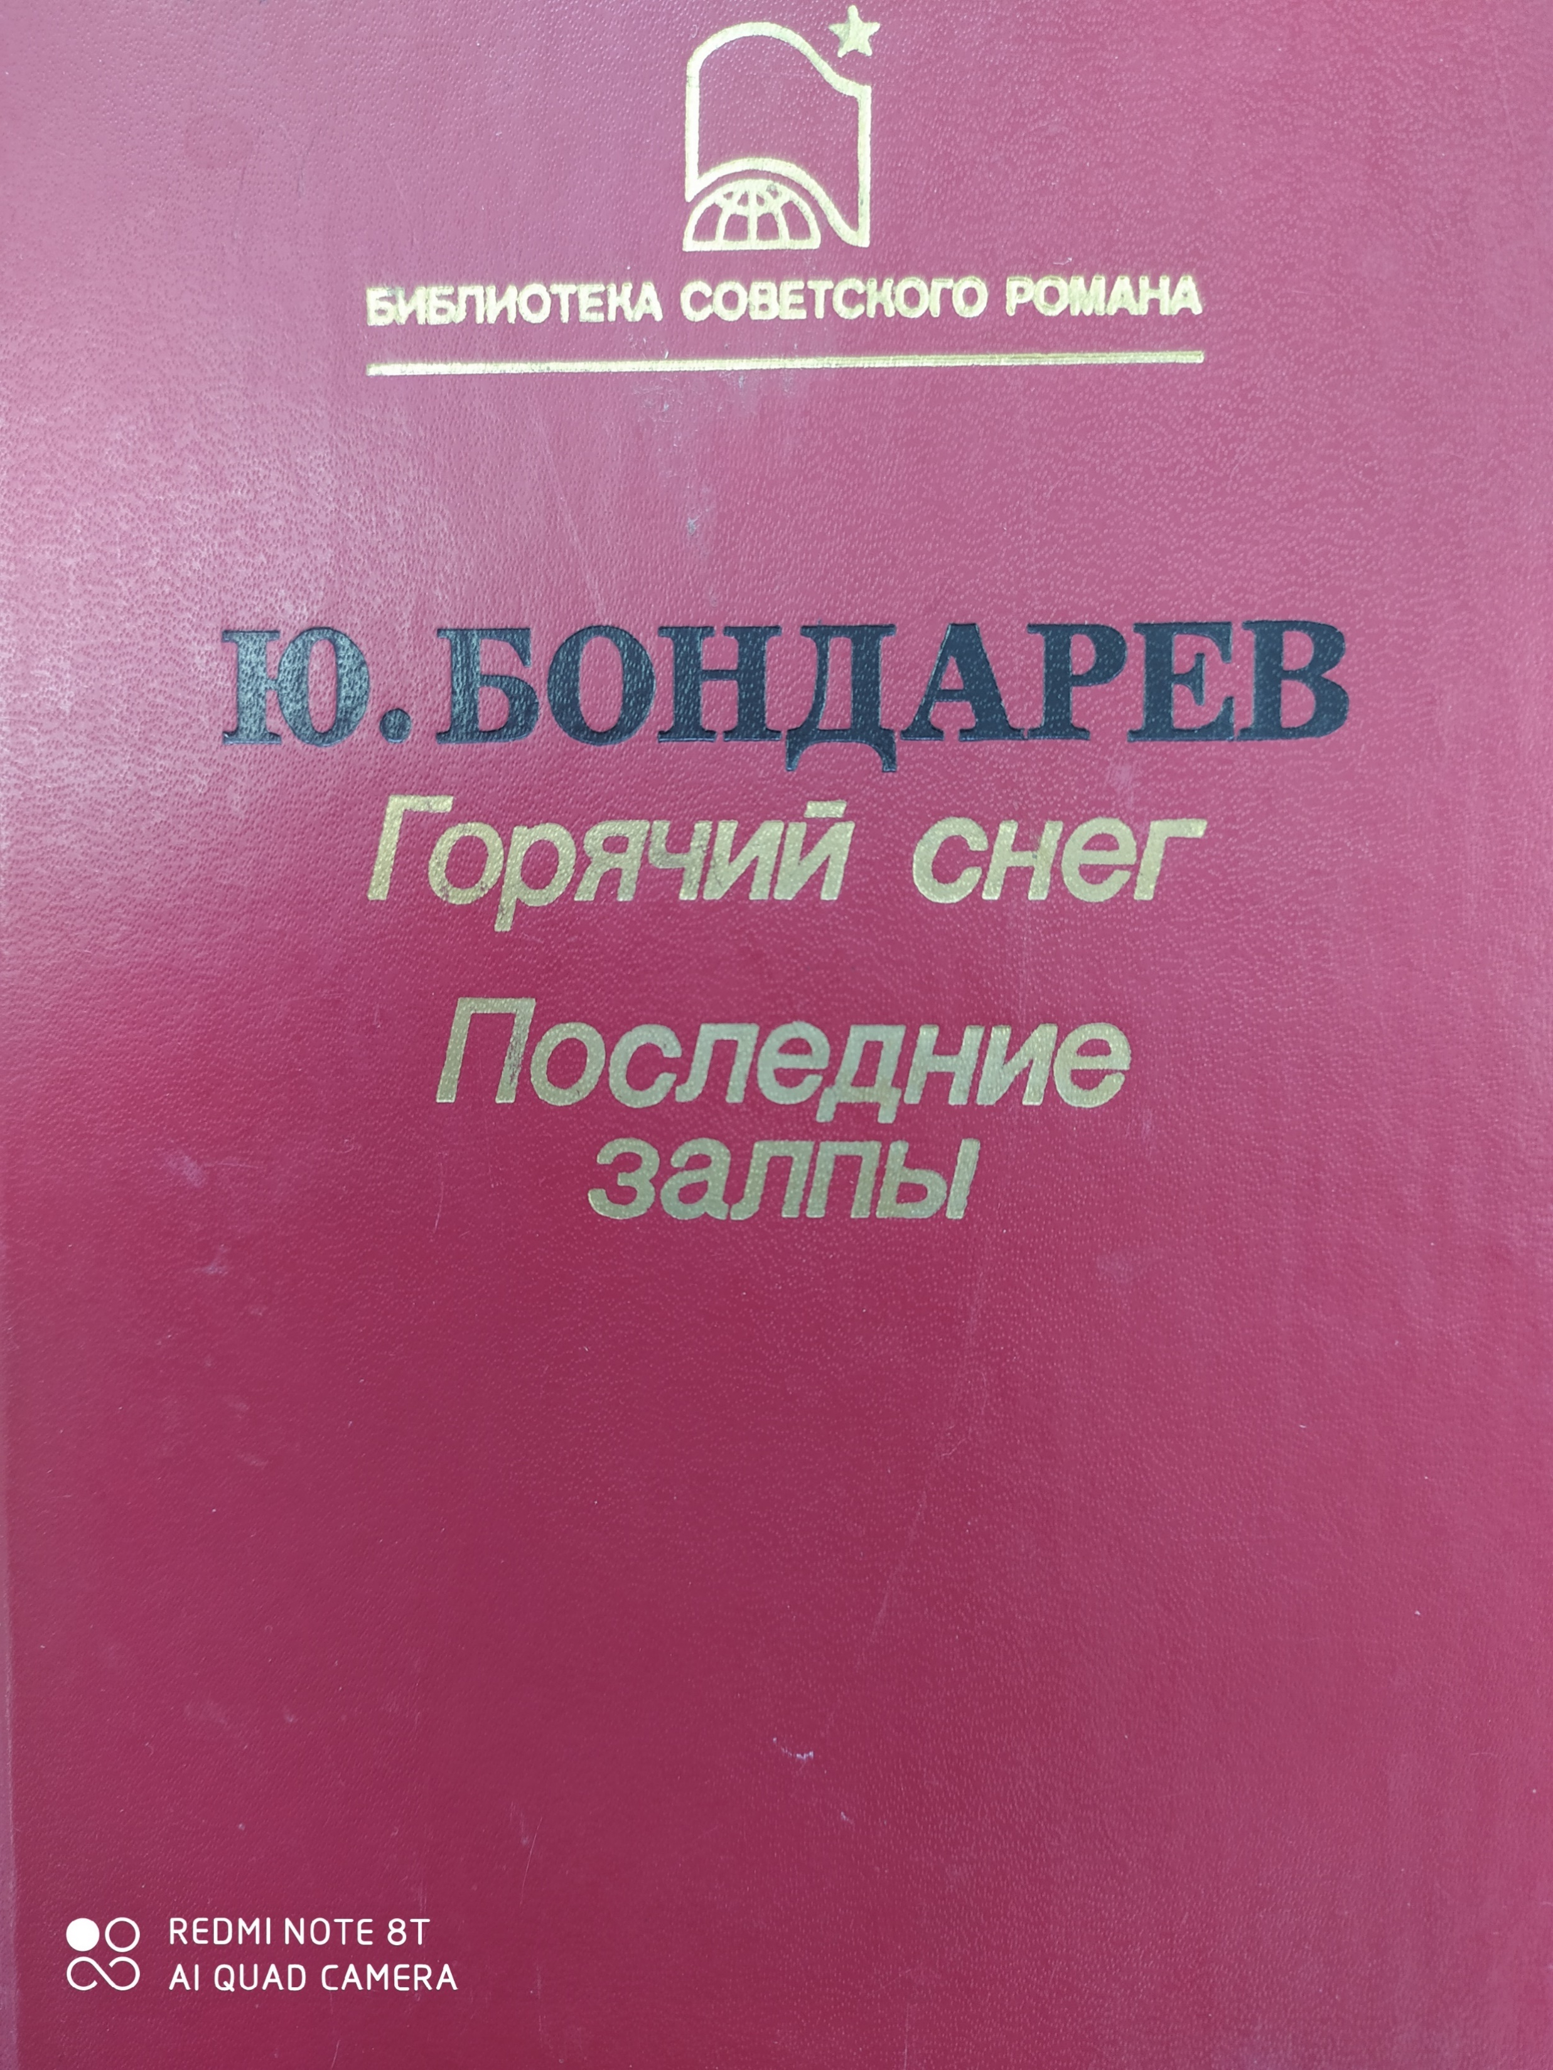
Бондарев Ю.В. Горячий снег. Последние залпы: Роман и повесть. – М.: Современник, 1988
В книгу известного советского писателя лауреата Ленинской и Государственных премий Юрия Бондарева вошли роман «Горячий снег» и повесть «Последние залпы», посвященные героическим страницам Великой Отечественной войны.

Slide 37
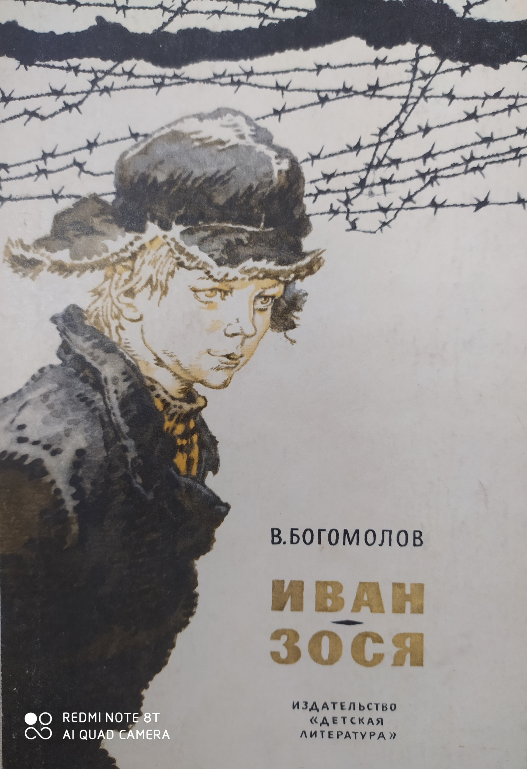
Богомолов В.О. Иван. Зося: Повести/ Предисл. И. Дедкова; Рис. И. Година. – М.: Дет. Лит., 1985
Широко известные повести о Великой Отечественной войне.

Slide 38
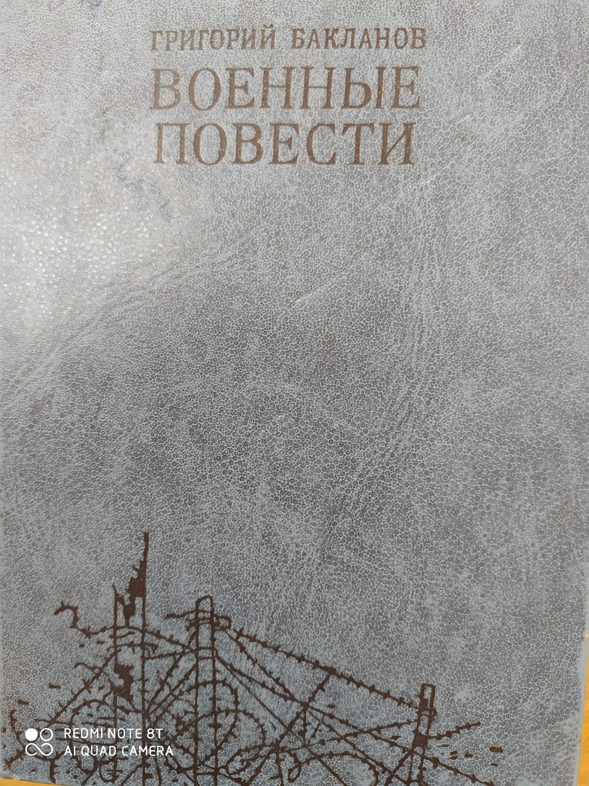
Бакланов Г.Я. Военные повести. – М.: Современник, 1984
В сборник вошли известные произведения лауреата Государственной премии СССР писателя Григория Бакланова. Все они – о поколении, которое молодым ушло на войну, о короткой жизни этих людей, об их любви, о вере и святом подвиге, о сбывшемся и о том, что не сбылось. Но и о людях зрелого возраста, проживших до войны целую жизнь, повествует автор: они уже многое видели, и каждый по-своему оценивал надвигающиеся события.
В книге отражены разные периоды войны: и самый тяжкий, решающий год – сорок первый, и переломные годы, когда уже близка была победа.

Slide 39
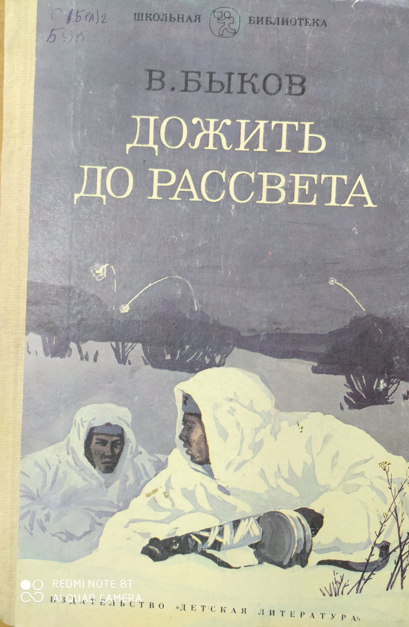
Быков В.В. Дожить до рассвета: Повесть/Предисл.
А. Туркова; Рис. В. Аверьянова. – М.: Дет. Лит., 1985
Повесть выдающегося белорусского писателя о трагических и героических событиях трудной зимы 1941 года.

Slide 40
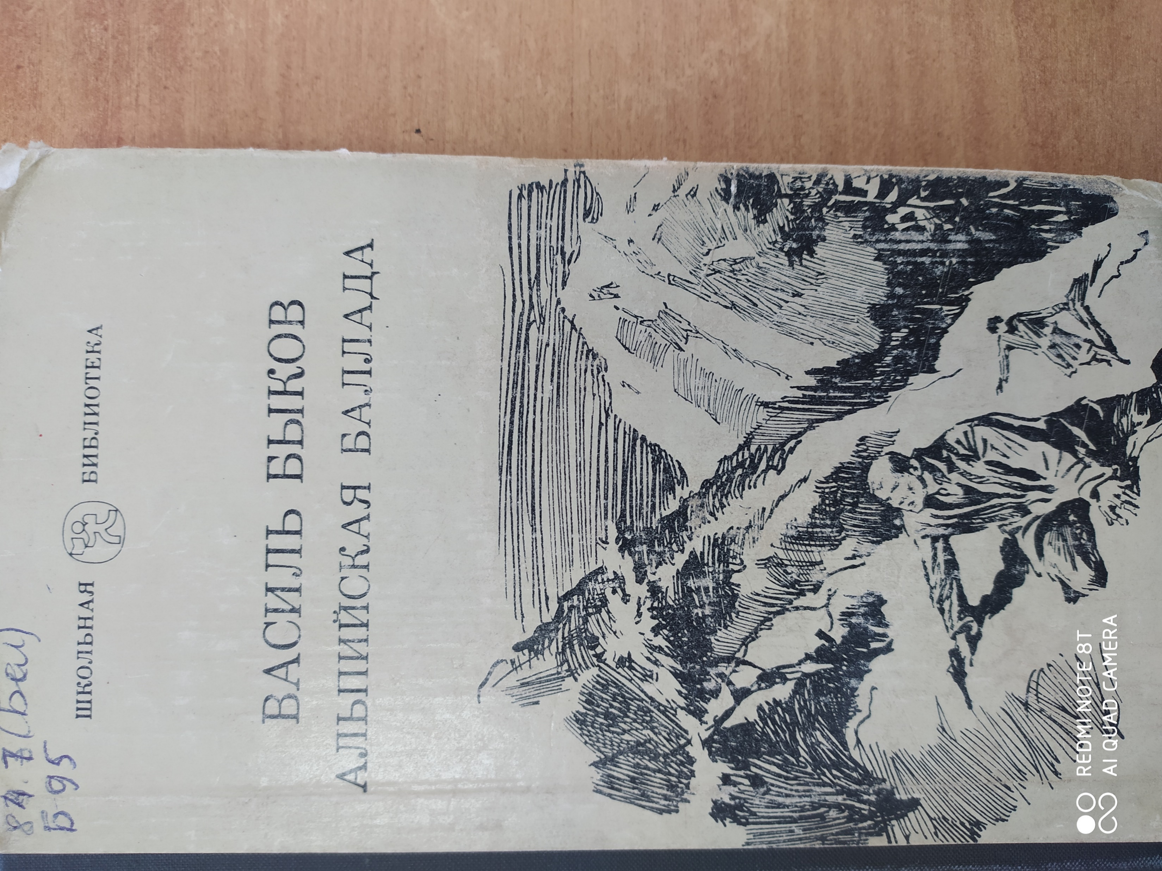
Быков В.В. Альпийская баллада: Повести. Пер. с белорус. – 2-е изд. – М.: Мол. Гвардия, 1981
В книгу вошли две повести: «Альпийская баллада» – об интернациональной борьбе против фашизма и «Пойти и не вернуться» – о героизме партизан на оккупированной территории Белоруссии в годы Великой Отечественной войны.

Slide 41

Колосов М.М. Три круга войны: Повесть. – М.: Сов. Россия, 1988
В повести показано становление солдата, прослежен путь простого донбасского паренька Василия Гурина, прошедшего трудными дорогами Великой Отечественной войны от порога родного дома до Берлина рядовым пехоты, затем курсантом и старшим сержантом, комсоргом батальона, и формирование в нем лучших качеств советского воина – смелости и самоотверженности.

Slide 42
Помните!
Через века, через года, —
помните!
О тех,
кто уже не придет никогда, —
помните!
Не плачьте!
В горле сдержите стоны,
горькие стоны.
Памяти павших будьте достойны!
Вечно
достойны!
Хлебом и песней,
Мечтой и стихами,
жизнью просторной,
каждой секундой,
каждым дыханьем
будьте
достойны!
Люди!
Покуда сердца стучатся, —
помните!
Какою
ценой
завоевано счастье, —
пожалуйста, помните!
Песню свою отправляя в полет, —
помните!
О тех,
кто уже никогда не споет, —
помните!
Детям своим расскажите о них,
чтоб
запомнили!
Детям детей
расскажите о них,
чтобы тоже
запомнили!
Во все времена бессмертной Земли
помните!
К мерцающим звездам ведя корабли, —
о погибших
помните!
Встречайте трепетную весну,
люди Земли.
Убейте войну,
прокляните
войну,
люди Земли!
Мечту пронесите через года
и жизнью
наполните!..
Но о тех,
кто уже не придет никогда, —
заклинаю, —
помните!
Роберт Рождественский

